Slide 1
Ôn tập âm
ỦY BAN NHÂN DÂN QUẬN PHÚ NHUẬN TRƯỜNG GDCB NIỀM TIN
Tiếng việt
gh
GV: Nguyễn Hương Bình

Slide 2
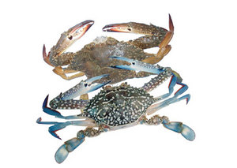
ghẹ
gh
ghẹ

Slide 3
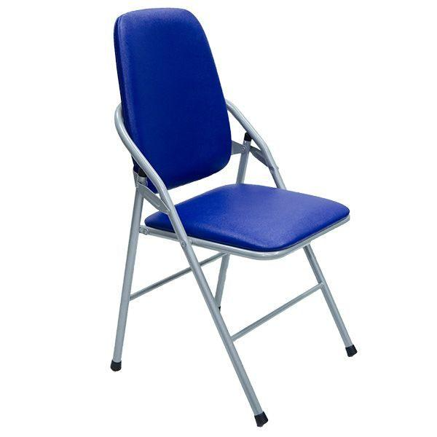
ghế
gh
ghế

Slide 4
gh
ghi
ghi

